Slide 1
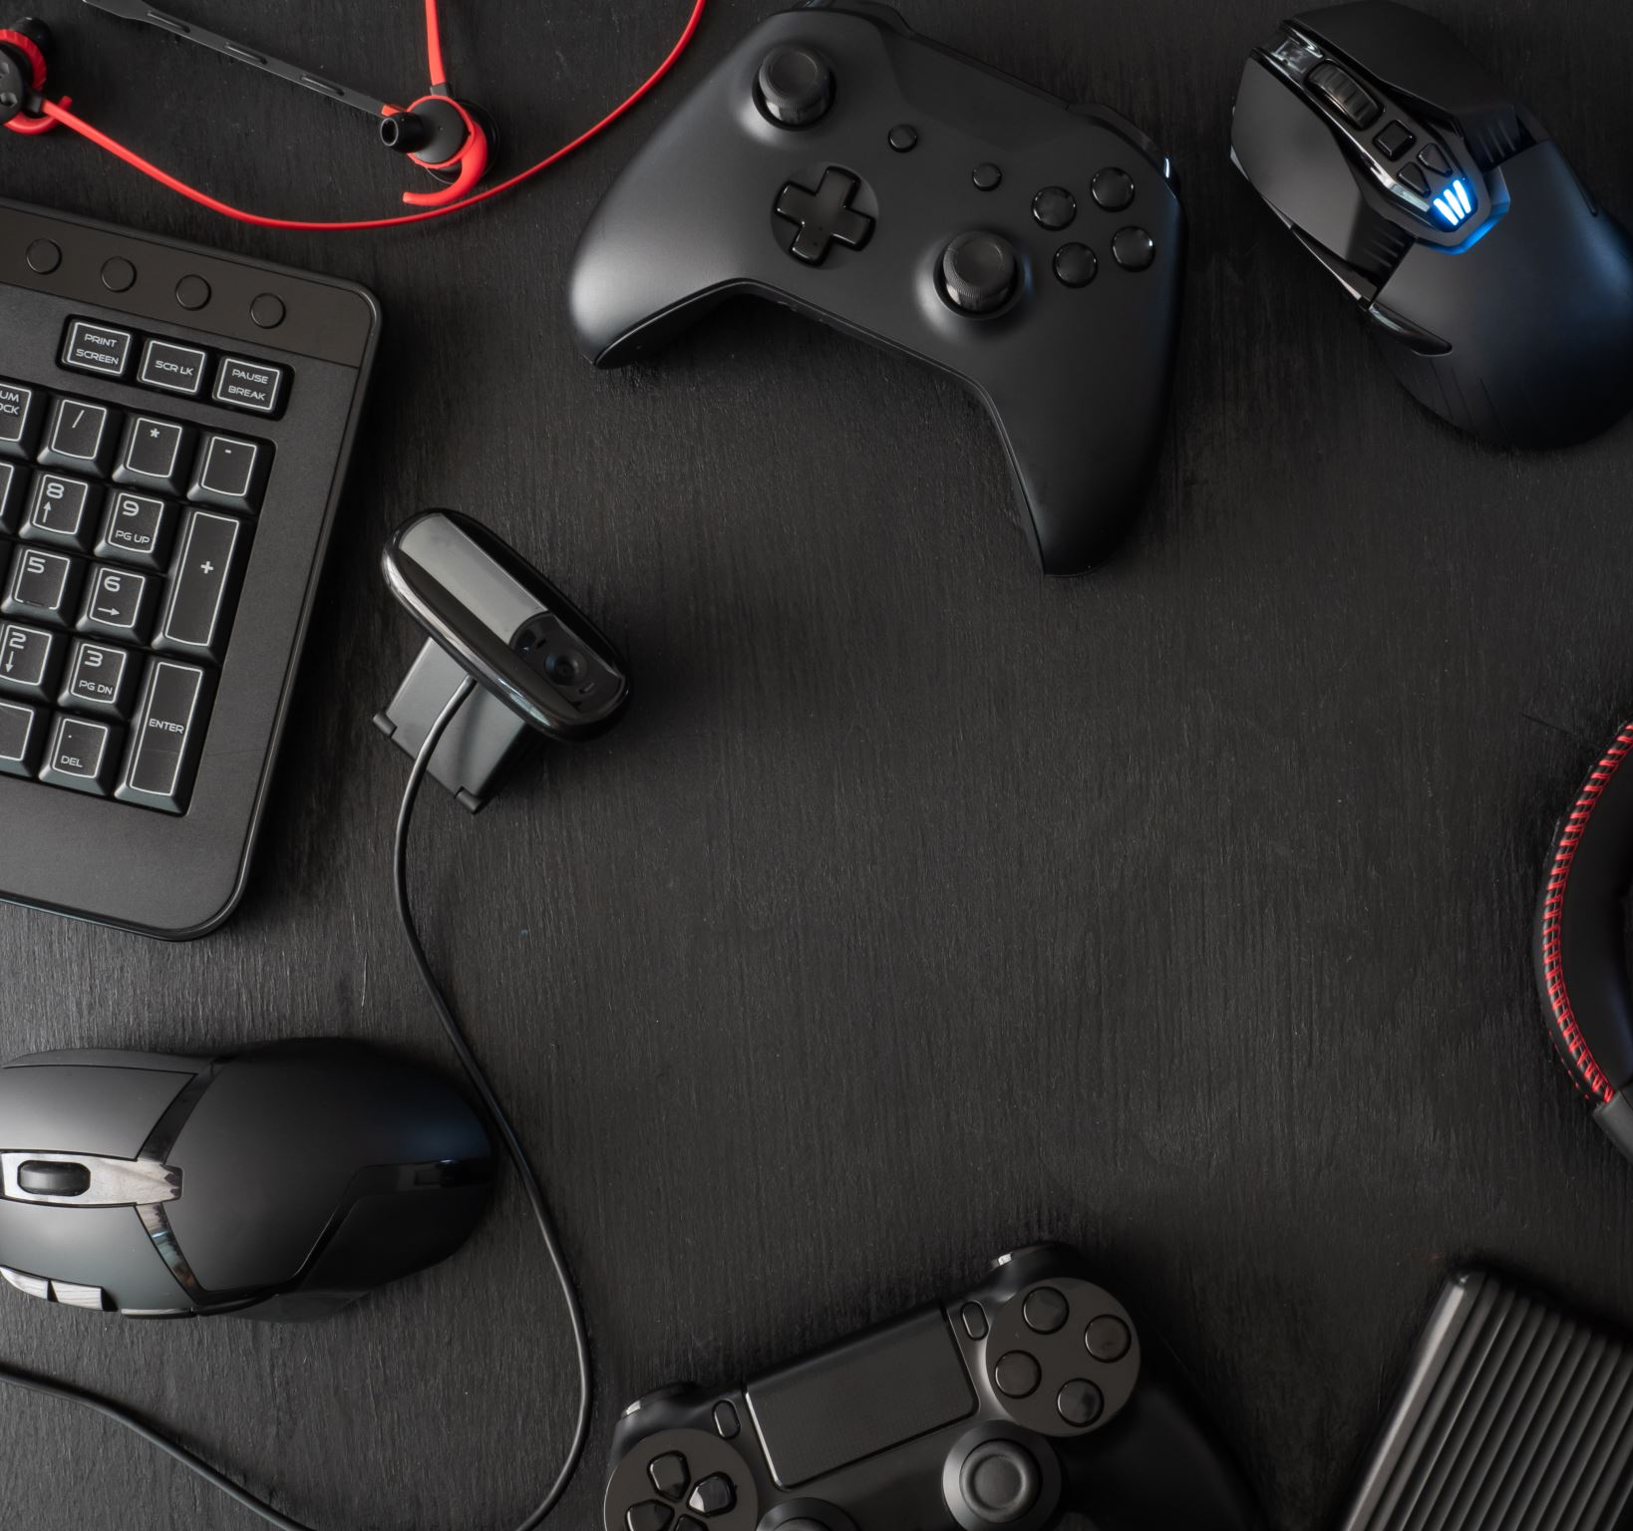
Jeux vidéo

Slide 2
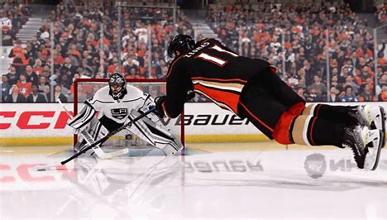
NHL23

Slide 3

Le créateur de ce jeu est EA Vancouver

Slide 4
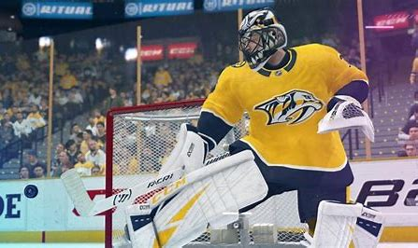

Slide 5
